Slide 1
Colombia Costa Rica México Perú Panamá

Slide 2
Valoración de fondos de inversión locales
  Se tomaran los hechos de compra / venta del mercado de renta fija o variable.
  Se aplicaran los filtros por operación definidos por PIP –
  85 – 65 – 25 – 15 millones.
  La hora de corte se efectuara a las 2:00 p.m.

Slide 3
Acciones - Actualización del precio
Marcación de precio
Sin marcación de precio
Valor
Precio Ponderado
Precio Estable
Transición lineal a Valor NAV
Valor NAV
4.2 FIC
4.3 Actualización De Precios Sin Vigencia
30 dias
60 Días
t
Pag. 3

Slide 4
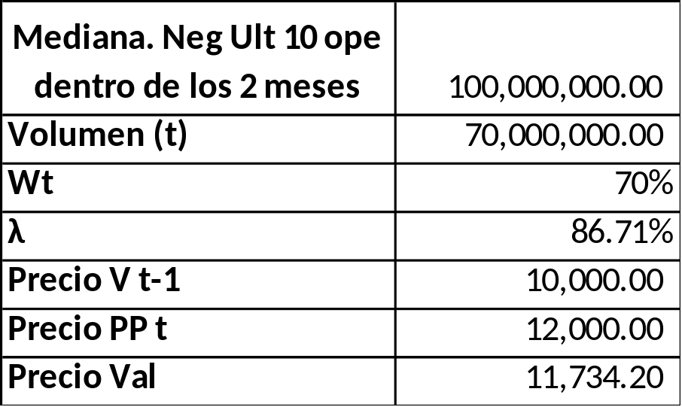
Acciones - Actualización del precio
Pag. 4

Slide 5
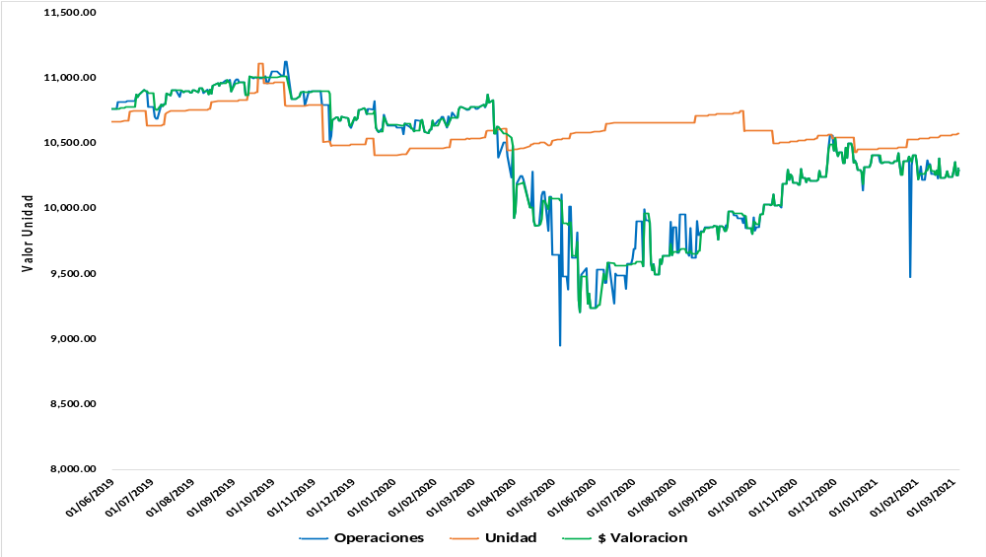
Simulación
DAVCOREITC

Slide 6
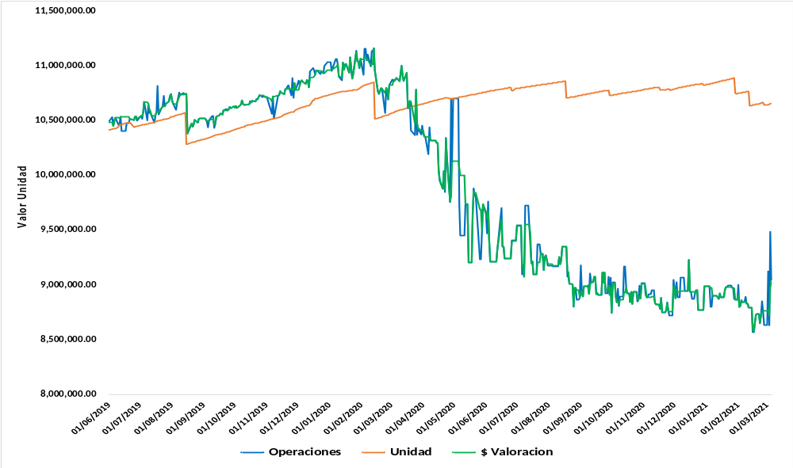
Simulación
PEI

Slide 7
GRACIAS!!
Colombia Costa Rica México Perú Panamá

